Slide 1
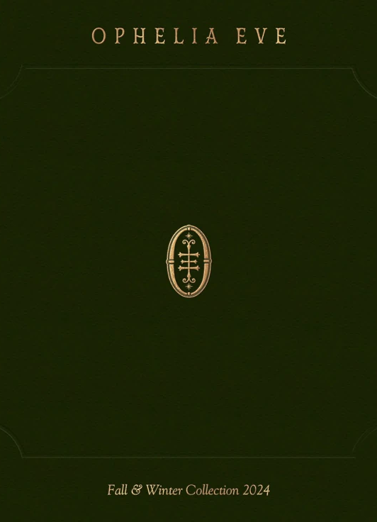
DIRECCIÓN 04 · GATE DE APROBACIÓN
NINA
QUISINSKI
Autoridad editorial.
Poder institucional silencioso.
Manual visual para aprobación · 22 JUL 2026
R03

Slide 2
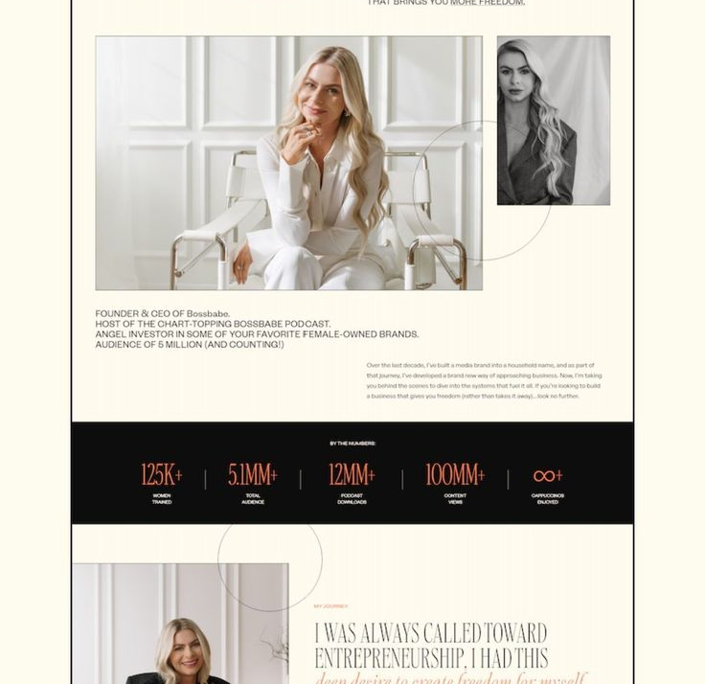

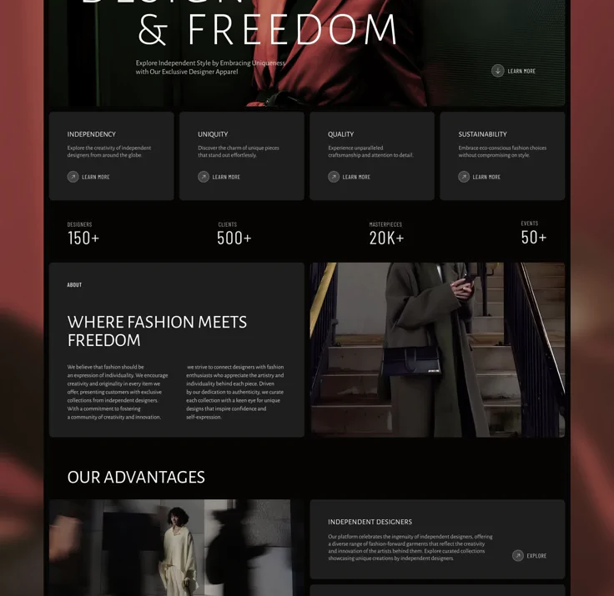
LA DECISIÓN
No es lujo decorativo. Es autoridad editada.
R01 · AIRE EDITORIAL
R04 · ESCALA TIPOGRÁFICA
R07 · AUTORIDAD MODULAR
La casa principal sigue siendo institucional. El lenguaje lifestyle entra como edición, no como disfraz.
NINA QUISINSKI · MANUAL VISUAL V4
02

Slide 3
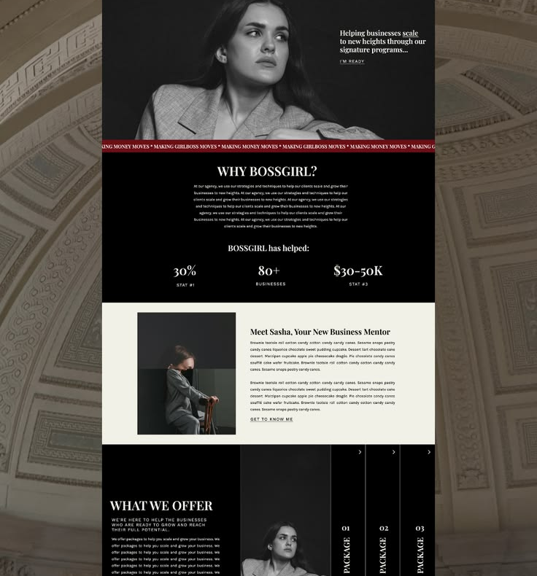
PERSONALIDAD DE MARCA
Una revista de negocios.
Una agenda institucional.
Una mujer con criterio propio.
Autoridad sin rigidez · Sofisticación sin ostentación · Presencia sin performance
R06 · RITMO CLARO / OSCURO

Slide 4

SISTEMA CROMÁTICO
La sofisticación vive en la proporción.
54%
24%
12%
7%
2%
1%
PORCELAIN
CARBON
ATLANTIC
OXBLOOD
MINERAL
BRASS
El brass es línea, nunca espectáculo.
El verde heritage queda reservado para cápsulas y colaboraciones. No reemplaza el azul institucional.
R05
NINA QUISINSKI · MANUAL VISUAL V4
04

Slide 5
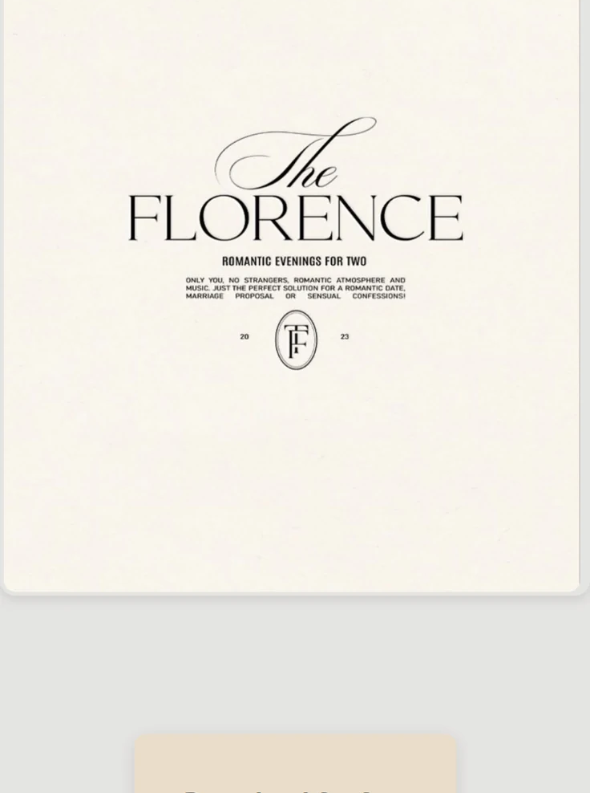
FIRMA Y TIPOGRAFÍA
Una firma editorial, no un escudo inventado.
N I N A
QUISINSKI
institutional leadership
Display: Canela o IvyPresto bajo licencia.
Fallback: Cormorant Garamond.
Interfaz: Inter.
Acento: itálica breve; nunca script en navegación.
R02 · REFERENCIA, NO MODELO A COPIAR
NINA QUISINSKI · MANUAL VISUAL V4
05

Slide 6
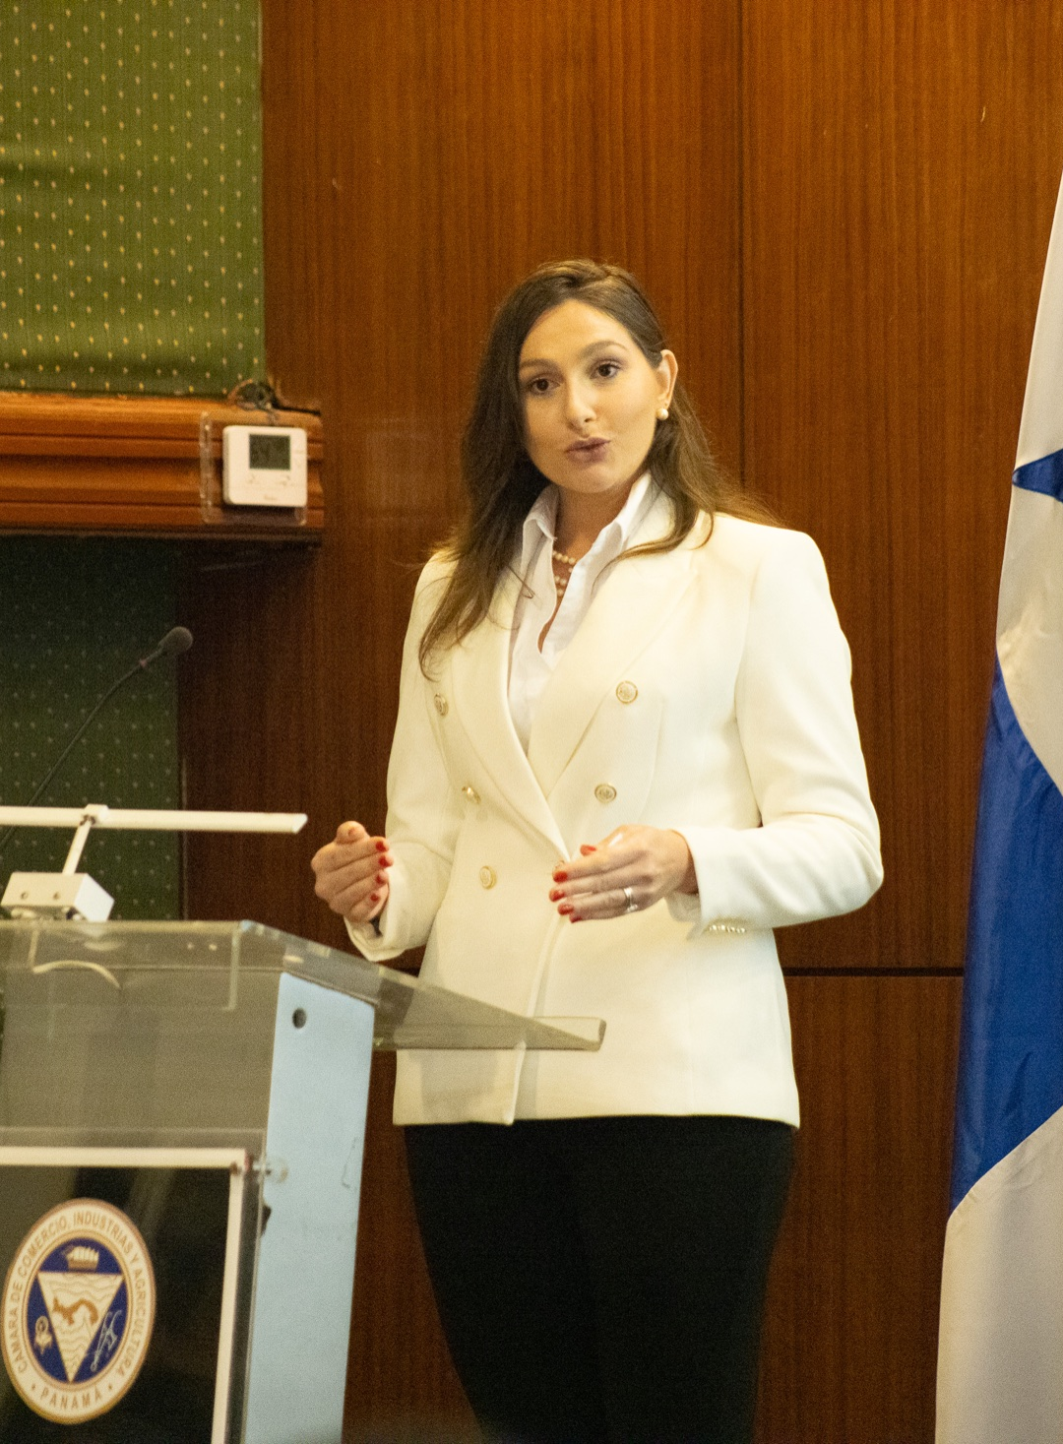
LA PRIMERA PANTALLA
Tres segundos para entender quién está frente a usted.
01
Nina Quisinski
02
Fundadora y presidenta · CCI Brasil–Panamá
03
Socia · StepUp & Company
04
Liderazgo institucional · Relaciones · Expansión
05
Fotografía documental reconocible
En teléfono, la foto debe empezar dentro del primer viewport.
NINA QUISINSKI · MANUAL VISUAL V4
06

Slide 7
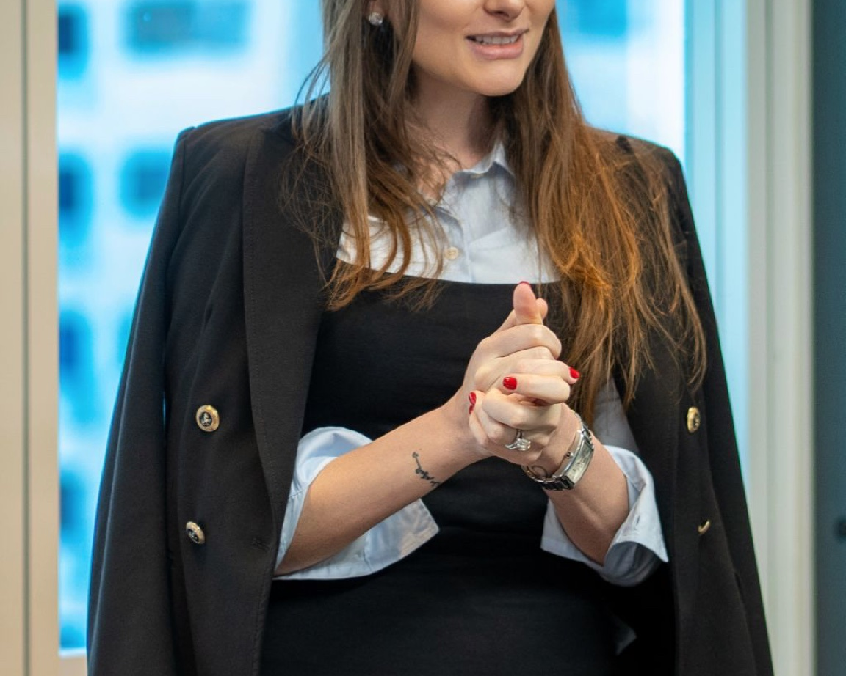
RITMO DE EXPERIENCIA
La luz establece confianza.
La oscuridad concentra poder.
MODO CLARO
MODO OSCURO
Identidad
Tesis
Ideas
Lectura
Presidencia
StepUp
Prensa
Autoridad
60% documental · 25% retrato editorial · 15% lifestyle real
NINA QUISINSKI · MANUAL VISUAL V4
07

Slide 8
LÍMITES DE DIRECCIÓN
Tomamos el criterio. No copiamos la superficie.
INCORPORAR
PROHIBIR
• aire editorial
• serif de alto contraste
• alternancia claro / oscuro
• fotografía documental
• evidencia con fuente
• logos y layouts copiados
• dorado dominante
• script ornamental
• cifras no verificadas
• lujo genérico o estética de coach
Las referencias orientan la edición. Los activos públicos deben ser originales y autorizados.
NINA QUISINSKI · MANUAL VISUAL V4
08

Slide 9
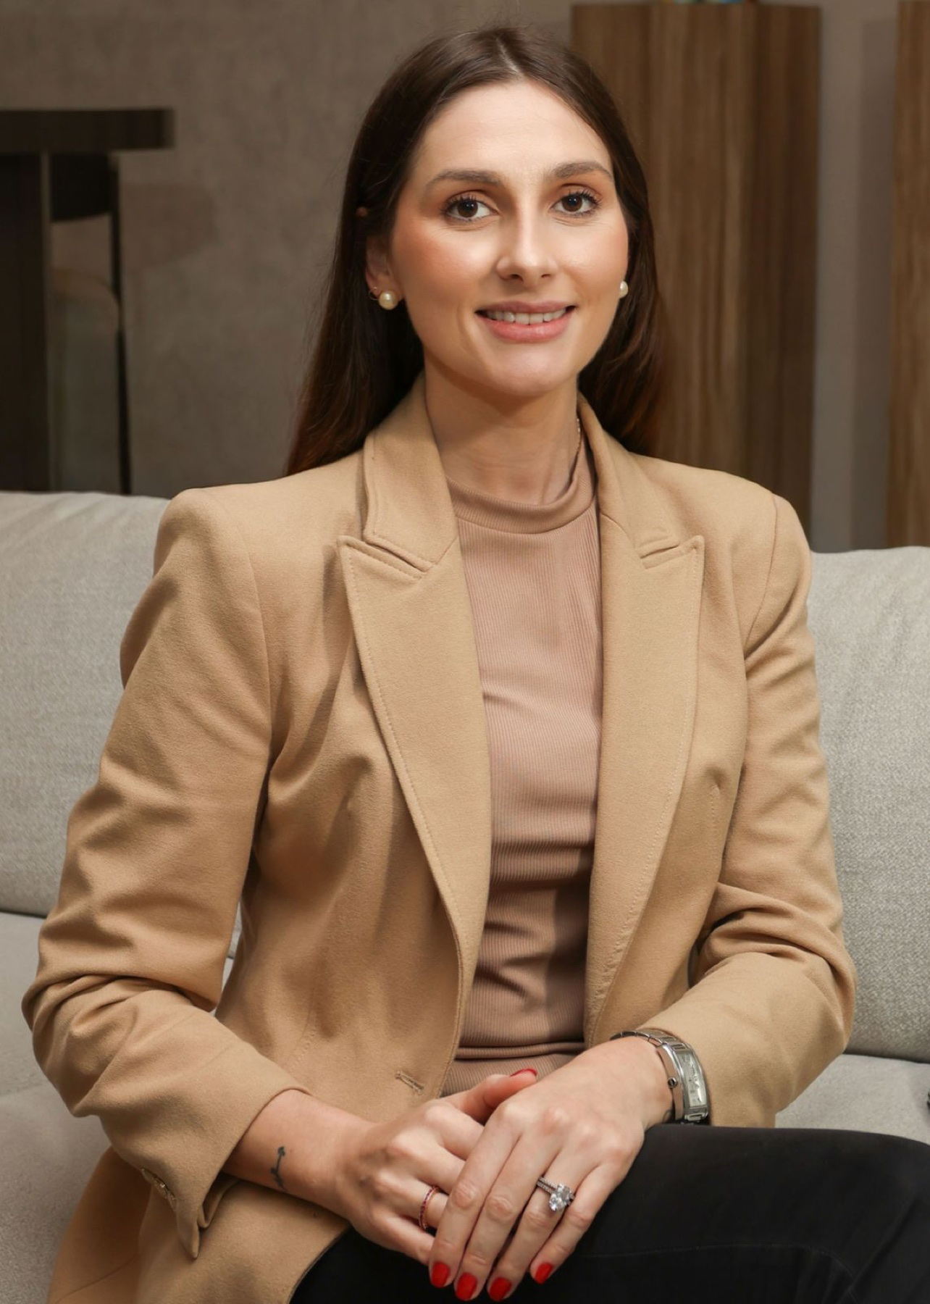
GATE DE APROBACIÓN
Aprobar la dirección.
Después, revisar la landing.
Concepto
Paleta
Tipografía
Wordmark
Ritmo claro / oscuro
Fotografía
Jerarquía responsive
La aprobación no autoriza publicación, dominio ni indexación.
PENDIENTE DE APROBACIÓN

